Slide 1
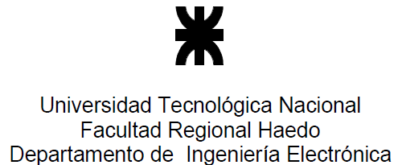
SISTEMAS DE COMUNICACIONES
Gráficos de TP 06: “Modulacion de Digital”

Slide 2
# Problema Nº 1
Nivl Señal [V]
% de ocurrencia

Slide 3
Diagrama de Modulación
Modulador
Filro
Pasa
Bajos
X
Shift Register
Latch
Mapeo de Símbolo
?
bits
D/A
?
bits
?
bits
S
I
Σ
mAria
?
bits
D/A
Q
90°
Filro
Pasa
Bajos
Bits
Niveles
X
Data
Q
Clock
/?
10
x
x
00
I
x
x
11
01

Slide 4
#6..Diagrama de Modulación y Demodulación QPSK
Q
Q
Q
I
I
I

Slide 5
#6..Diagrama de Modulación y Demodulación QPSK
Q
10
00
Vn
I
11
01

Slide 6
Diagrama de Demodulación mAria
deModulador
Niveles
Bits
X
Filro
Pasa
Bajo
A/D
?
bits
Mapeo de Símbolo
Latch
Shift Register
Rec
Porta
dora
?
bits
?
bits
QPSK
I
Q
A/D
?
bits
90°
Filro
Pasa
Bajo
X
Data
Rec
Ck
Simb
X?
Clock

